Slide 1
Germen Kavimleri III
ULFİLA, Gotlar’ın Piskoposu, takriben 311 senesinde Kapadokya’da(?) dünyaya geldi, 382/383 senesinde Konstantinopolis’te hayata gözlerini yumdu. 337 senesinde Gotlar tarafından esir alındıktan sonra Ulfila, Konstantinopolis’e gönderilen elçilik heyetine dahil edildi. Burada Nikomedeialı Eusebius tarafından Piskoposluk vazifesiyle görevlendirildi. Gotlar arasındaki faaliyetleri esnasında Ulfila, İncil’i (bir kısmını) Got lisanına tercüme etti. 360 senesinde Aryanizm takipçilerinden birisi oldu ve Homoiousianlar’ın (Aryanist) amentüsünü onayladı. Bu suretle faaliyetleri, söz konusu öğretinin IV. yüzyıldaki Germen halkları arasında yerleşmesine katkıda bulundu.
Ulfila’nın rolü, modern tarihçiler tarafından yeniden ele alınmaktadır. E. A. Thompson, Ulfila’nın Gotlar’ı Hıristiyanlığa döndürmediğini açıkça ifade etmiştir, K. Schaferdiek, Ulfila’nın “misyoner piskopos” şeklinde tanımlanma ihtimalini reddetmiştir ve P. Stockmeier ise Gotlar’ın Hıristiyanlığı III. yüzyıl içerisinde zaten kabul etmiş olduğunun altını çizmiştir.*
*Aleksander Kazhdan, “Ulfila”, Oxford Dictionary of Byzantium (ODB), C.III, s. 2139.

Slide 2
Got halklarının Roma İmparatorluğu ile III. yüzyılda yoğunlaşan münasebeti tahmin edilenden daha uzun ve daha yoğun şekilde karmaşık ilişkilere sahne olmuştur. Dini sahadaki paylaşımlara ek olarak Roma İmparatorluğu’nun ihtiyaç duyduğu askerleri para karşılığında Germen halklar arasından devşirmesi, imparatorluk ordusunda sadece alt kademelerin değil üst rütbelerin de barbar kökenli şahıslara terk edilmesine neden olmuştu. Bu sürecin nihayetinde imparatorluktaki erkin kullanımında ve siyasetin saptanmasında Germen kökenli görevlilerin ne denli nüfuz sahibi oldukları aşikar hale gelecektir. Söz konusu kaziye, imparatorluğun doğu yakasında V. yüzyıl içinde çözüme kavuşturulacaktır, bilakis batı yakasında imparatorluğun inhitatına neden olacaktır.

Slide 3
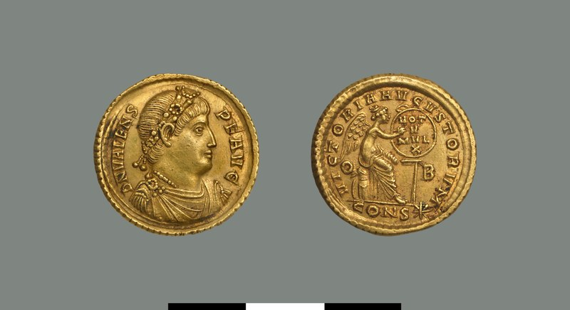
İmparator Valens ve Adrianopolis Savaşı (9 Ağustos 378)
İmparator Valens’e ait Solidus. Antakya. 367-369. 4.53 g. 21 mm. Altın.

Slide 4
Doğu Gotları lideri Ermenaric, Hunlar ile 375 senesinde giriştiği belirleyici bir savaş neticesinde mağlubiyete uğradı. Ermenaric’in sonuçlarına katlanamayacağı için intiharına vesile olan bu savaş, Roma ve barbar dünyası arasında kurulmuş bulunan dengeyi tamamen altüst etti. Hunlar’ın başarısı, daha bidayette en kuvvetli Germen kavmini çaresizce çekilmeye mecbur bıraktığı gibi Roma İmparatorluğu’nu takriben bir asır her cihetten mukavemet gösteremediği bir düşmanla iştigale duçar etti.
Hun tazyiki neticesinde Doğu Gotları, Vizigotlar ile hudut oldukları Dinyester Nehri’ne kadar ricat ettiler. Durumun vahametinden haberdar olan Vizigot lideri Athanaric, Dinyester boyunca oluşturabileceği tahkimatlar ile Hun akınlarına mani olabileceğini tahayyül etmesine rağmen tatbikatta Hun gücüne ket vuramayacağını anladı. Her iki Got kolu, 376 senesi içinde Tuna Nehri’ne kadar geri çekildi ve İmparator Valens ile temas kurup imparatorluğa sığınmayı kurtuluş çaresi olarak gördüler. İmparator Valens an itibarıyla Sasaniler’e karşı gerçekleştireceği sefer için Antakya’da bulunuyordu. Gotlar, derhal elçi yollayarak imparatorluk arazilerine geçiş izni verilmesini talep ettiler. Bir haftadan daha uzun süren diplomatik girişim esnasında sınırda bekleyen Got halkları üzerine herhangi bir Hun akını düzenlenmemiş olmasına rağmen Got halklarının korkusunda ve sınırın karşı yakasına geçme isteklerinde görülen aşırılık istikbalde belirecek kanlı münakaşaların habercisi görünümüne kavuşmuştu.

Slide 5
Jordanes’in anlatımını temel alırsak İmparator Valens, elçilerin huzura kabul ettikten sonra yalnızca Tervingi Gotları’nın Bizans arazisine sığınmasını kabule razı oldu. Esasında Bizans kuvvetleri doğu hududunda bulunduğundan İmparator’un sığınma talebini kabulden başka bir seçeneği bulunmuyordu. Müzakerelerin neticesinde imparatorluğun sunduğu ağır şartlar temelinde Gotlar’ın Tuna Nehri’ni geçmesine müsaade edildi. İmparatorluk, asırlardır göçmen grupların iskanı kaziyesiyle meşgul olduğundan muayyen uygulamalara haizdi. Bu uygulamaların ön plana çıkan yönü, göçmen grupların öncelikle lidersiz bırakılarak küçük gruplara tevzisi ve ertesinde farklı alanlara iskanıydı. Gotlar’a da aynı imparatorluk politikası tatbik edildi. Nakil sürecinde bölge komutanı Lupicinus, Got liderlerin cebirle tasfiyesine ve Got birliğinin dağıtılmasına odaklandı. Ancak İmparatroluk’un bu tutumuna insani şartların yetersizliği eklenince Gotlar’ın aksülameli başkaldırı oldu. Lupicinus, komutası altında yeter sayıda asker bulunmadığı halde bazı önlemler aldı ve Marcianopolis yakınlarında mağlubiyete uğradı.

Slide 6
Bu mağlubiyet Trakya’daki Bizans askeri varlığını geçici olarak sonlandırırken Got halkı tam bir serbestiyete kavuştu ve insani ihtiyaçlarını karşılamak uğruna civar yerleşimleri talana başladı. İmparator Valens, 377 senesinin başlarında doğudaki bir grup askerini Trakya’ya sevk etmeyi başarınca Gotlar’ın Haemus Dağı’na kadar ricatı temin edildi. Gotlar’ı Haemus Dağı ötesinde tutup en uygun zamanda meydan savaşına zorlayarak kat’i netice alma stratejisi uygulamaya gayret eden Bizans İmparatoru, Gotlar’ın dağınık halde yayılımına ve talanlarına 377 senesi boyunca mani olamadı. Nihayetinde tüm birliklerini Balkanlar’a nakleden İmparator Valens, Batı İmparatoru olan yeğeni Gratian’ın Gotlar’a karşı başarılar elde ettiğini ve müşterek bir seferle Gotlar’a kat’i darbeyi indirme olasılığını haber aldı. Lakin İmparator Valens, Gratian’ın bölgeye intikalini beklemek yerine zaferi tek başına sahiplenmeyi arzulamaktaydı. 9 Ağustos 378 sabahında ordunun başında Gotlar’ın üzerine doğru yürüyüşe geçti. Gotlar’ın henüz bölgede görülmediğine dair yanlış bir istihbarat nedeniyle Bizans ordusu taarruz düzenine geçmeden düzensizce ilerlemeyi sürdürürken sağ ve sol cihetten ani Got saldırıları, Bizans ordusunu çaresiz bıraktı. Artık pusuya düştüğünü fark eden İmparator Valens, hazırlıksız olmanın dezavantajıyla savaş meydanında maktul düştü.

Slide 7
Gotlar, hiç ummadıkları kadar belirleyici bir galibiyete ulaşırlar. Trakya askeri birliklerden mahrum kaldığı gibi Gotlar’ın İstanbul kuşatmasına mani olabilecek herhangi bir kuvvet de mevcut değildi. İmparatorluk cephesinde ise Gratian, imparatorluğun ağır zayiat verdiğine işaret edercesine herhangi bir eylemde bulunmadı. 379 senesinin başında Theodosius’u Doğu İmparatoru ilan etti. Theodosius, Thessalonika’yı merkez edinip derhal Gotlar’a karşı faaliyetlere başladı. Fakat Theodosius belirleyici bir zafer elde edemediği gibi 380 senesinde gerçekleşen meydan muhaberesinde de mağlubiyete uğradı. Bu aksiliklere rağmen 382 senesinde bağışıklık statüsü (fedorati) temelinde toprak bahşederek Gotlar ile barış akdetti. Bu andan itibaren İmparatorluk açısından Got kaziyesi, diplomatik vasıtalarla tedricen elendi ve nihayetinde imparatorluktaki Got sorunu ve nüfuzunu nihayete erdirildi.

Slide 8
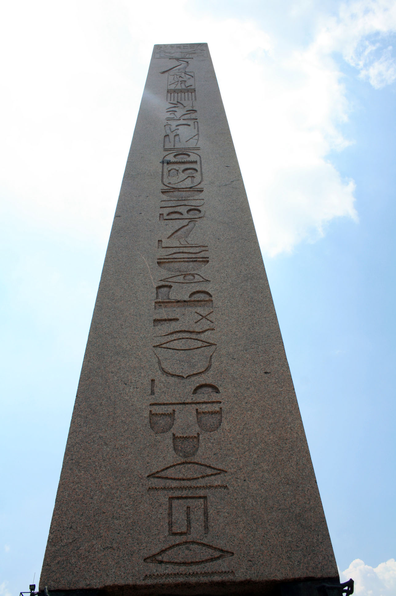
Theodosius Dikilitaşı (İstanbul)

